Slide 1
Kanban
méthode de planification/gestion AGILE

Slide 2
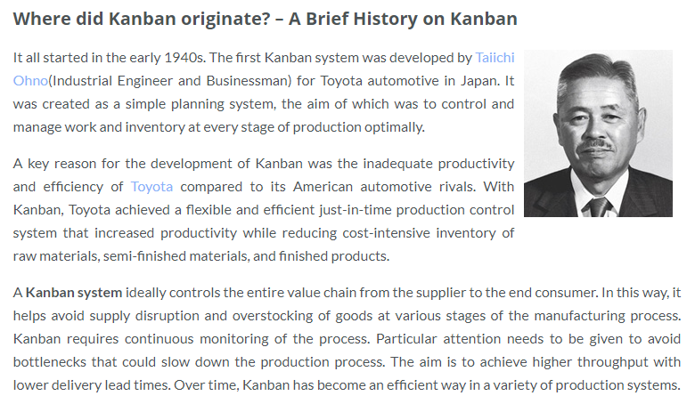
Introduction - Origines
Créé dans les années ‘40 chez Toyota;
Signifie “etiquette, panneau, enseigne” en japonais
Focus sur le principle du “juste à temps”;
Rendre explicite les taches les plus importantes demandant l’attention la plus immédiate afin de diminuer les risques de travail inachevé et d’augmenter la flexibilité.
(https://www.digite.com/kanban/what-is-kanban/)

Slide 3
Introduction - Principles
En général, la méthode Kanban repose sur 3 règles;
1-visualisation de la séquence de travail;
2- limiter la quantité de travail en cours (WIP: Work In Progress) ;
3 –Mesurer le temps moyen de réalisation d’une tâche.
(Ikonen et coll., 2010)

Slide 4
Introduction - Principles
L’équipe de travail:
Ne code pas de fonctionnalités superflues;
Ne code pas plus qu’elle ne peut tester;
Ne teste pas plus qu’elle ne peut déployer;
Élimination des pertes à la source!
En particulier:
Limiter la quantité de travail en cours (WIP).
Mise en valeur du processus de développement ;
Transparence du processus de développement;
Augmenter le debit de travail;
Utilisation d’une liste de taches fixées;
Incorporation d’une assurance-qualité
(Ley et coll. 2017)

Slide 5
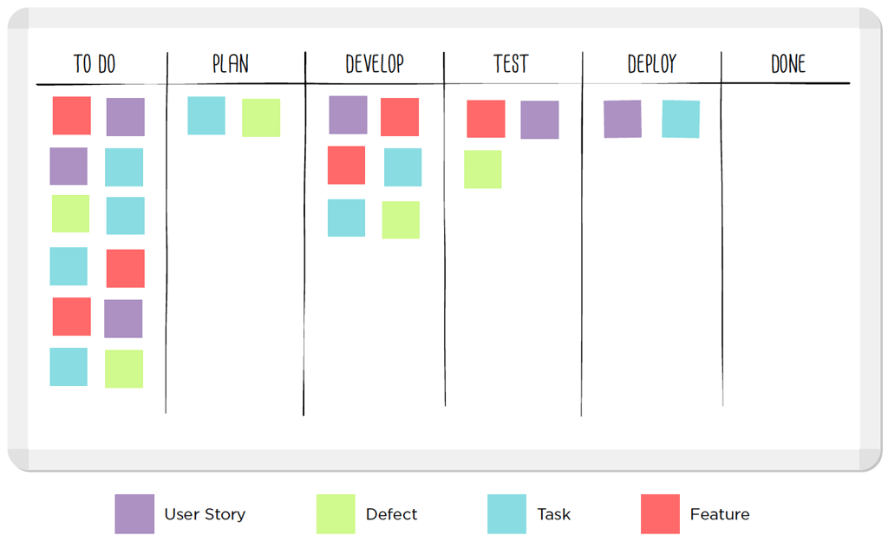
Introduction - Implantation
2 manières dl’implantation:
Système actif;
Système non-actif;
Mais Dave!? Comment fait-on??

Slide 6
Implantation dans un système non-actif
Le gestionnaire / ingénieur fait une planification des tâches à entreprendre ;
Il décide sur le nombre de « Work in Progress » maximum actif sur le tableau;
Il crée un ordre de priorité des projets;
Il crée un tableau pour la compagnie au complet ou une section de projet spécifique;
Cela dépend de l’ampleur du projet et de la compagnie;
Il nomme des colonnes pour les étapes de conception;
Exemple: En attente, planification, développement, test, déploiement, terminé;
Il crée des identificateurs visuels pour chaque projet avec des informations spécifiques;
Nom du projet, sous-tâches(si besoin), date limite (si besoin), etc.

Slide 7
Colonnes du tableau
Exemple: En attente, planification, développement, test, déploiement, terminé.
En attente : Tous les projets à venir, mais en attente que les autres soient terminés
Projets en attente, car le kanban limite le « Work in Progress » pour ne pas perdre le contrôle.
Planification: élaboration du plan et des étapes à suivre pour produire le projet.
La préparation se fait ici, et celle-ci doit être terminé pour pouvoir changer d’étape de production
Développement: la création du projet (Programmation, créer une pièce, etc.)
Les tâches de la création peuvent être séparées en sous-tâches pour faire un suivi plus précis.
Test: Permet de faire le suivi où est rendu le produit
Possible à nouveau de faire des sous-tâches pour préciser la marche à suivre
déploiement / terminé: La remise du projet au client
Nous faisons le suivi jusqu’à la livraison et mettons temporairement le projet dans « terminé » pour signaler la fin du projet

Slide 8
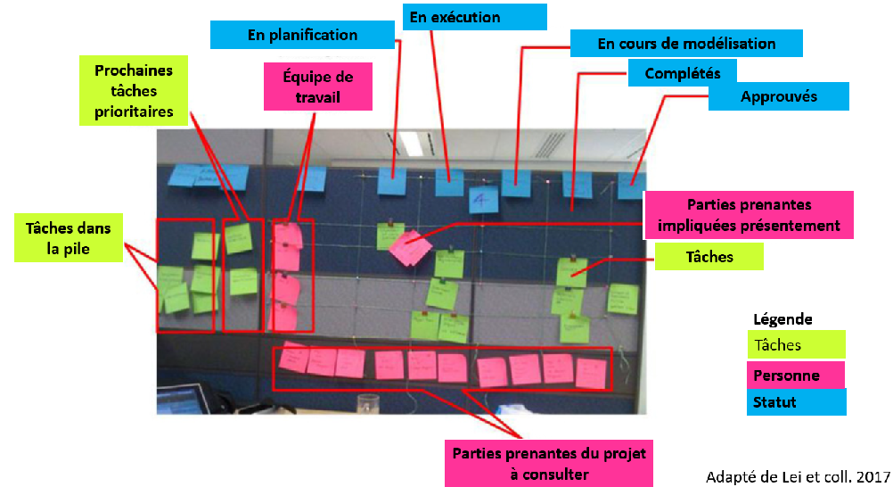
Exemple de planification AGILE selon la méthode Kanban

Slide 9
Implantation dans un système déjà en activité
La base de l’implantation est la même que dans un projet pas en activité;
Ex: nombre max de WIP, ordre de priorité, planification, etc.;
Mettre le projet temporairement sur pause;
Faire un TOPO d’où est rendu le projet en cours;
Assigner le projet dans la colonne approprié au tableau choisi (En attente, en cours, etc.);
Remettre le projet en marche et s’assurer qu’il y a quelqu’un qui fait un suivi sur le tableau;
Répéter la tâche pour tous les projets actifs au moment de l’implantation du Kanban.

Slide 10
Les avantages
Meilleure comprehension du processus global;
Aide à améliorer la qualité du logiciel;
Améliore les rencontres avec le client et de bien comprendre ses besoins et ses attentes;
Augmente la motivation des ingénieurs sur le projet;
Améliore la communication;
Les erreurs sont vues et corrigées plus rapidement;
Augmente le productivité du logiciel;
Réduit la taille des taches à faire;
Réduit le temps de livraison.
Source: Kanban in Software Development: A Systematic Literature Review

Slide 11
Les avantages
Augmente la fréquence de production;
Permet de controller efficacement le projet;
Les changements sont bienvenus et moins source d’irritants, mais risque de bottleneck selon l’ampleur des changements;
Les commentaires et demandes de modifications sont faites plus rapidement;
La production de documents volumineux est réduite, sur demande seulement du client;
Limite des demandes par l’administration pour l’approbation des requis puisqu’ils sont déjà approuvés par le client lors de la presentation.
Source: Kanban in Software Development: A Systematic Literature Review

Slide 12
Les inconvénients
Cette méthode n’est pas la plus complete seule, elle nécessite l’application de d’autres méthode pour être optimale;
Elle requiert de changer plusieurs aspects de la culture d’entreprise et génère donc beaucoup de friction;
La collaboration et la communication avec les autres équipes ou autres départements;
Il est difficile de motiver le personnel à utiliser de nouveaux outils;
L’intrégration à un projet existant peut créer des delais d’être implanté;
Difficile de gérer le taux de projet en cours;
Difficile de faire la distinctions des rôles.

Slide 13
Les inconvénients
Malgré qu’il y a moins de gaspille, elle ne permet pas d’éliminer toutes les pertes (temps, argent etc.);
Il est difficile de convaincre la haute direction des entreprises de faire le changement vers cette méthode;
Il est difficile de gérer quelles tâches sont prioritaires si mal établies;
Le partage d’information;
L’objectif final deviant souvent flou;
Un ligne directrice est necessaire pour comprendre le processus dans son ensemble;
N’est parfois pas conforme avec les standards déjà en place de l’entreprise.

Slide 14
Conclusion
Il est possible de facilement intégrer le kanban dans tous les projets actifs;
Le kanban est un système ultra simple et efficace qui réduit le gaspille de temps et d’énergie;
Possibilité d’être appliqué à tous les domaines de production;
Pas la méthode la plus performante dans de grosses productions où les tâches sont toujours les mêmes;
Le kanban impose une limite de Work in Progress pour ne pas perdre le contrôle de la production. (mais il y a des risques de bottleneck);
Les délais de livraisons sont plus stables et plus facile à prédire;
Mais les changement en milieu de projet sont un risque de ralentissement;
Le kanban vise plutôt le travail à l’interne (la production elle-même);
Mais le Kanban est facile à joindre à une autre méthodologie comme le SCRUM;
Le SCRUM donne une structure plus complète et permet de faire le côté client, le management, les équipes, etc.

Slide 15
Questions
Est-ce que ce type de méthode est facilement adaptable ou mixable avec les autres?
Quel risque principal peut être causé par un changement de développement à mi-projet ?
Est-il possible d'implanter le kanban dans une chaine de production déjà active ?

Slide 16
Questions
Est-ce que ce type de méthode est facilement adaptable ou mixable avec les autres?
Oui et c’est même préférable
Quel risque principal peut être causé par un changement de développement à mi-projet ?
a
Est-il possible d'implanter le kanban dans une chaine de production déjà active ?
Oui, mais ce n’est pas recommandée, puisque l’implantation d’une telle méthode demande beaucoup de changements au niveau culture et philosophie d’entreprise de même que les processus en cours.

